Slide 1
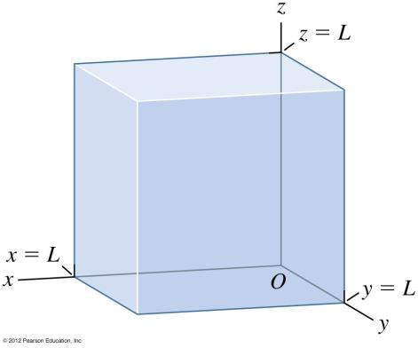
3維空間能量本徵態的定態方程式：
3維空間與時間無關的薛丁格方程式：
$$Hψ_{E}\left(\vec{r}\right)=\left[\frac{p^{2}}{2m}+V\left(\vec{r}\right)\right]ψ_{E}\left(\vec{r}\right)=Eψ_{E}\left(\vec{r}\right)$$
$$\vec{p}=\left(p_{x},p_{y},p_{z}\right)=\left(−iℏ\frac{∂}{∂x},−iℏ\frac{∂}{∂y},−iℏ\frac{∂}{∂z}\right)$$
$$p^{2}=−ℏ^{2}\left[\frac{∂^{2}}{∂x^{2}}+\frac{∂^{2}}{∂y^{2}}+\frac{∂^{2}}{∂z^{2}}\right]=−ℏ^{2}∇^{2}$$
$$H=\left[−ℏ^{2}\frac{∇^{2}}{2m}+V\left(\vec{r}\right)\right]$$
3維空間量子動能為Laplacian微分算子。

Slide 2
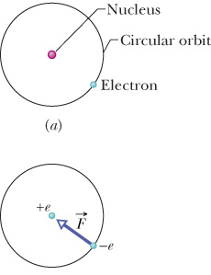
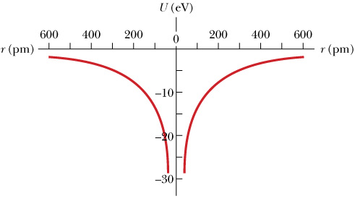
氫原子中的電子定態
電子受到來自原子核的庫倫位能。
$$V(r)=\frac{−e^{2}}{r}$$
以下推導有許多也適用於其他中心力位能。

Slide 3
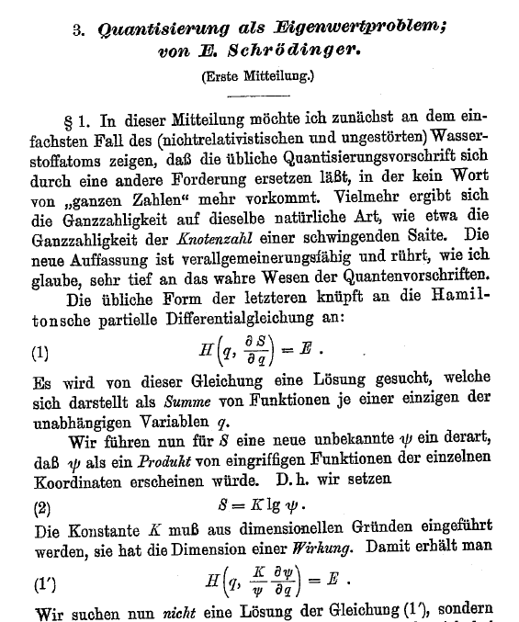
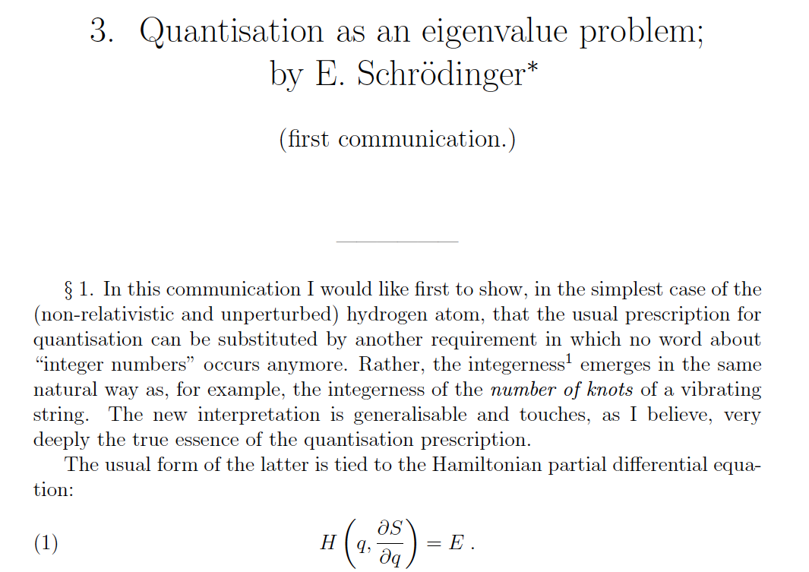
Quantization as an Eigenvalue Problem 1926
能量的量子化作為（不過就是）一個本徵值問題

Slide 4
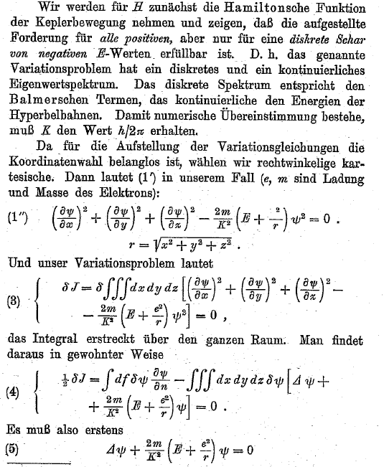
$$\frac{d^{2}ψ_{E}}{dx^{2}}=\frac{2m}{ℏ^{2}}\left[V\left(x\right)−E\right]∙ψ_{E}$$
Schrodinger Equation

Slide 5
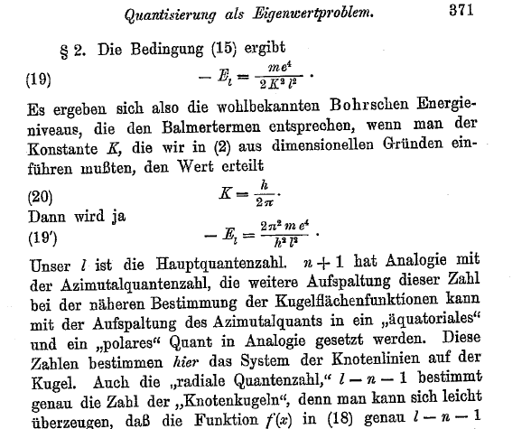
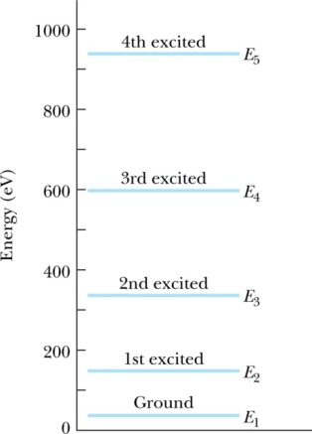
此方程式只有對某些能量值$E$才有解！數學的本徵值問題。
氫原子能階
薛丁格能嚴格地得到正確的氫原子能階是天大的成就！
而且完全只用大家所熟悉的波的概念！
這個方法到現在都是解氫原子能階最簡單的方法。
能量的量子化原來是電子的波性的表現！

Slide 6
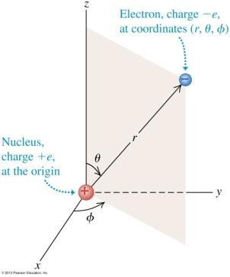
能量只與$n$有關。 一般會先選定$n$：
$$R_{nl}\left(r\right)=e^{−\frac{Z}{na_{0}}r}∙r^{l}∙\left(r\text{的}n−l−1\text{次的多項式}\right)$$
$n−l≥$1
才有解
$$l≤n−1$$
$l$會有最大值
$$l=0,1,2⋯n−1$$
$$ψ_{nlm}=R_{nl}\left(r\right)∙P_{l}^{m}\left(θ\right)∙Φ_{m}\left(φ\right)$$
$$P_{l}^{m}\left(θ\right)={\text{sin}}^{\left|m\right|}θ∙\left(\cos{θ},l−\left|m\right|\text{次的多項式}\right)$$
與$m$無關。
與$n$無關。
$$l−\left|m\right|≥0$$
才有解
$$\left|m\right|≤l$$
$\left|m\right|$會有最大值
$$E_{n}=−\frac{m}{2}{\left(\frac{e^{2}}{4πε_{0}ℏ}\right)}^{2}\frac{1}{n^{2}}$$
$$m=−l,−l+1,⋯0, ⋯l−1,l$$
$$Φ_{m}\left(φ\right)\sim e^{imφ}$$

Slide 7
假設原子核質量遠大於電子，否則以下質量$m$必須以reduced mass, $μ$取代：
$$\frac{d^{2}ψ_{E}}{dx^{2}}=−\frac{2m}{ℏ^{2}}\left[V\left(x\right)−E\right]ψ_{E}$$
$$μ=\frac{m_{e}m_{p}}{m_{e}+m_{p}}$$
三度空間中、與時間無關的薛定格方程式：
三度空間中、能量本徵態的定態方程式。
$$\frac{∂^{2}ψ_{E}}{∂x^{2}}+\frac{∂^{2}ψ_{E}}{∂y^{2}}+\frac{∂^{2}ψ_{E}}{∂z^{2}}=∇^{2}ψ_{E}=\frac{2m}{ℏ^{2}}\left[V\left(r\right)−E\right]ψ_{E}$$
$$V(r)=−\frac{e^{2}}{4πε_{0}r}$$
位能只與距離有關，有球對稱性質，以極座標表示最方便：
$$x=r\sin{θ}\cos{φ},y=r\sin{θ}\sin{φ},z=r\cos{θ}$$
$$∇^{2}ψ_{E}→?$$
Laplacian在極座標如何寫？
Laplacian以極座標$\left(r,θ,φ\right)$的微分書寫。

Slide 8
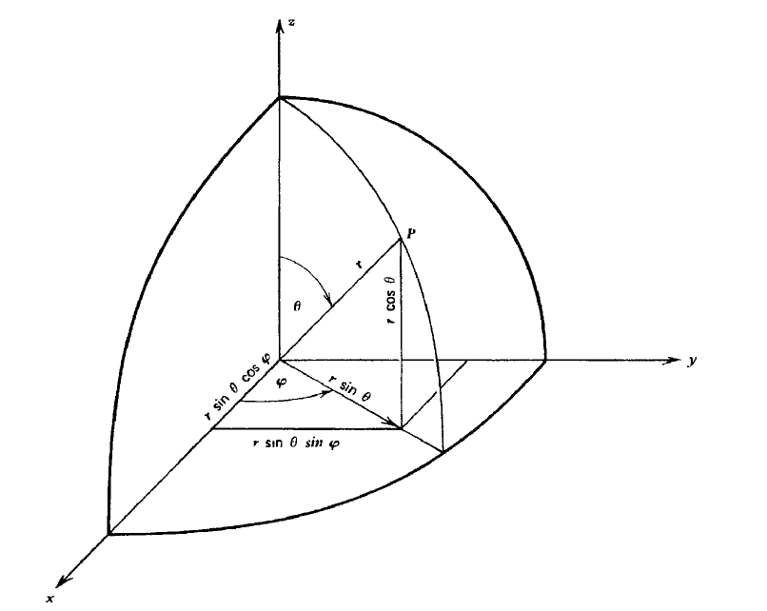
極座標的基底對應每一個極座標的變化，例如${\hat{e}}_{r}$是$r$變化的方向！
三個基底向量在每一點都彼此垂直，只是在不同點不是互相平行！
$${\hat{e}}_{r}$$
$${\hat{e}}_{φ}$$
$$r$$
$$θ$$
$${\hat{e}}_{θ}$$
$$φ$$

Slide 9
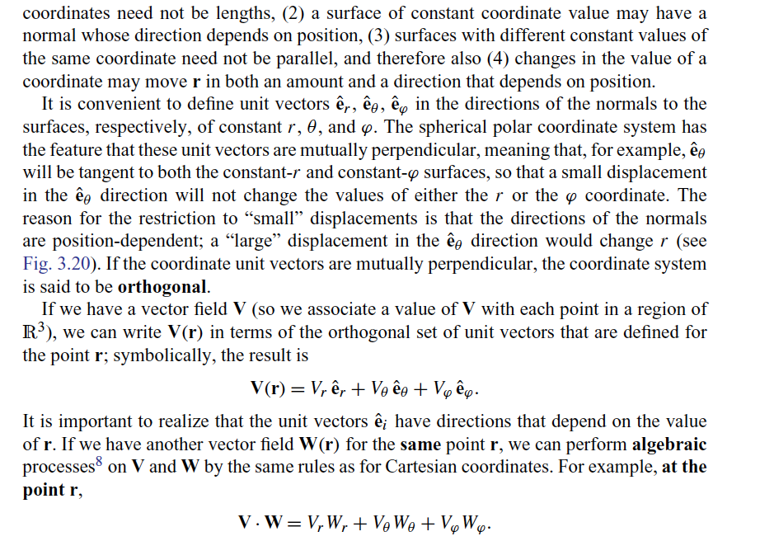
大家熟悉的內積與分量關係還是成立。

Slide 10
一個座標的小變化$dq_{i}$，不再是對應的位移大小$dr_{i}$，
但兩者有一定比例，記為$h_{i}$：
$$dr_{i}=h_{i}dq_{i}$$
例如：
$$dr_{θ}=rdθ$$
$$h_{θ}=r$$
$$h_{φ}=r\sin{θ}$$
$$dr$$
$$r\sin{θ}dφ$$
$$dr$$
$$r\sin{θ}dφ$$
$$rdθ$$
$$rdθ$$

Slide 11
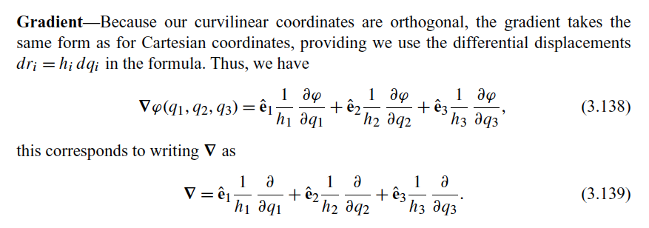
$$dr_{i}=h_{i}dq_{i}$$
對應三個極座標小變化的位移彼此垂直，
梯度便可定義於這三個位移方向，以$dr_{i}$為位移。
$$∇φ=\left(\frac{∂φ}{∂r_{1}},\frac{∂φ}{∂r_{2}},\frac{∂φ}{∂r_{3}}\right)$$
$$=\left(\frac{∂φ}{h_{1}∂q_{1}},\frac{∂φ}{h_{2}∂q_{2}},\frac{∂φ}{h_{3}∂q_{3}}\right)$$
極座標：

Slide 12
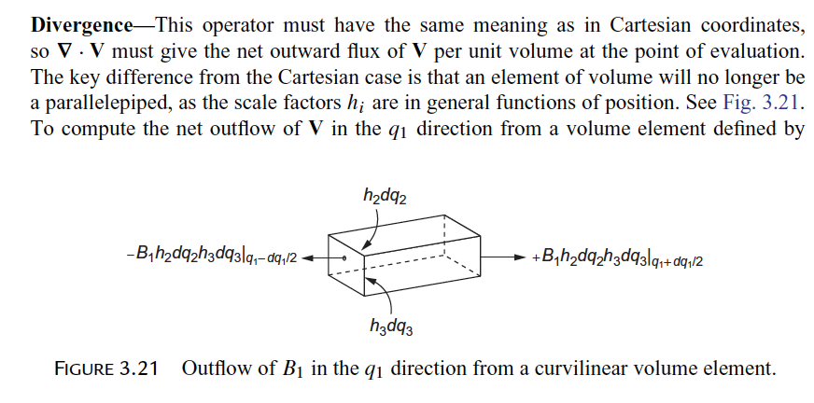
散度：考慮由$h_{i}dq_{i}$組成的小體積，$V$通量等於散度$∇∙V$乘體積！

Slide 13
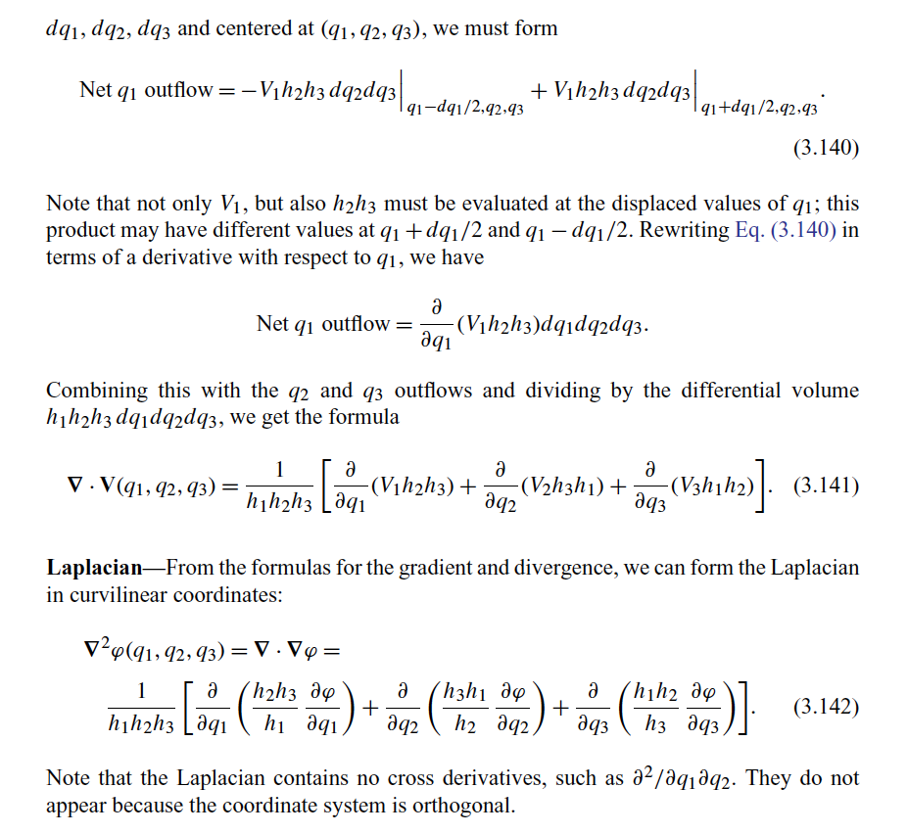
${\left.{−V}_{1}∙\left(h_{2}dq_{2}\right)∙\left(h_{3}dq_{3}\right)\right|}_{q_{1}}$
${\left.V_{1}∙\left(h_{2}dq_{2}\right)∙\left(h_{3}dq_{3}\right)\right|}_{q_{1}+dq_{1}}$
$${\left.{−V}_{1}∙\left(h_{2}dq_{2}\right)∙\left(h_{3}dq_{3}\right)\right|}_{q_{1}}+{\left.V_{1}∙\left(h_{2}dq_{2}\right)∙\left(h_{3}dq_{3}\right)\right|}_{q_{1}+dq_{1}}$$
$$=dq_{1}\frac{∂}{∂q_{1}}\left[V_{1}∙\left(h_{2}dq_{2}\right)∙\left(h_{3}dq_{3}\right)\right]$$
$$=dq_{1}dq_{2}dq_{3}\frac{∂}{∂q_{1}}\left(V_{1}h_{2}h_{3}\right)$$
$V$通量

Slide 14
代入梯度就可以得到Laplacian：
極座標：
$$∇^{2}ψ_{E}=\frac{1}{r^{2}}\frac{∂}{∂r}\left(r^{2}\frac{∂ψ_{E}}{∂r}\right)+\frac{1}{r^{2}\sin{θ}}\frac{∂}{∂θ}\left(\sin{θ}\frac{∂ψ_{E}}{∂θ}\right)+\frac{1}{r^{2}{\text{sin}}^{2}θ}\frac{∂^{2}ψ_{E}}{∂φ^{2}}$$
Laplacian可以寫成極座標兩次微分，沒有交差項。
這看起來很複雜，但第二項及第三項就是角動量大小！
$$H=\left[−ℏ^{2}\frac{∇^{2}}{2m}+V\left(r\right)\right]=\frac{ℏ^{2}}{2m}\left[\frac{1}{r^{2}}\frac{∂}{∂r}\left(r^{2}\frac{∂}{∂r}\right)+\frac{1}{r^{2}\sin{θ}}\frac{∂}{∂θ}\left(\sin{θ}\frac{∂}{∂θ}\right)+\frac{1}{r^{2}{\text{sin}}^{2}θ}\frac{∂^{2}}{∂φ^{2}}\right]+V\left(r\right)$$

Slide 15
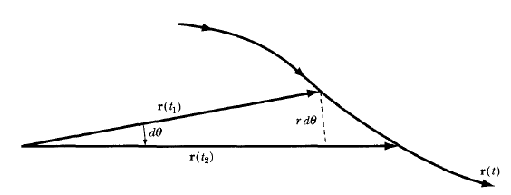
$$\dot{r}$$
$$r\dot{φ}$$
$$\vec{v}$$
$$∆φ$$
動能中的角動量項在古典中心力運動就有！
將在中心力中運動的粒子的速度及能量以極座標表示：
$$v^{2}={\left(\frac{dr}{dt}\right)}^{2}+r^{2}{\left(\frac{dφ}{dt}\right)}^{2}$$
注意兩個方向隨時都垂直！
$$E=\frac{1}{2}mv^{2}+V\left(r\right)=\frac{1}{2}m\left[{\left(\frac{dr}{dt}\right)}^{2}+r^{2}{\left(\frac{dφ}{dt}\right)}^{2}\right]+V\left(r\right)$$
$$\frac{dφ}{dt}=l/mr^{2}$$
角度變化率$\frac{dφ}{dt}$由距離決定！轉動動能如同位能一樣！
$$E=\frac{1}{2}m{\left(\frac{dr}{dt}\right)}^{2}+\frac{l^{2}}{2mr^{2}}+V\left(r\right)=\frac{1}{2}m{\left(\frac{dr}{dt}\right)}^{2}+V_{eff}\left(r\right)$$
二維運動等效於一個在有效位能$V_{eff}\left(r\right)$作用下的一維運動！
$$V_{eff}\left(r\right)≡\frac{l^{2}}{2mr^{2}}+V\left(r\right)$$

Slide 16
角動量算子$−iℏ\left(x\frac{∂}{∂y}−y\frac{∂}{∂x}\right)$可以表示為極座標的微分！
$$r=\sqrt{x^{2}+y^{2}+z^{2}}$$
$$θ=\cos^{−1}{\frac{z}{r}}$$
$$φ=\tan^{−1}{\frac{y}{x}}$$
首先要將一般座標微分，先表示為極座標的微分：
$$\frac{∂}{∂y}=\frac{∂r}{∂y}\frac{∂}{∂r}+\frac{∂θ}{∂y}\frac{∂}{∂θ}+\frac{∂φ}{∂y}\frac{∂}{∂φ}$$
式中的偏微分保留一般座標的形式會使式子簡單。
$$\frac{∂r}{∂y}=\frac{y}{r}$$
$$\frac{∂r}{∂x}=\frac{x}{r}$$
$$\frac{∂r}{∂z}=\frac{z}{r}$$
需要九個偏微分為係數。
$$\frac{∂θ}{∂y}=\frac{1}{\sqrt{1−\frac{z^{2}}{r^{2}}}}\frac{z}{r^{2}}\frac{y}{r}=\frac{z}{r^{2}\sqrt{r^{2}−z^{2}}}y=\frac{\cos{θ}}{r^{2}\sin{θ}}y$$
$$\frac{∂θ}{∂x}=\frac{z}{r^{2}\sqrt{r^{2}−z^{2}}}x=\frac{\cos{θ}}{r^{2}\sin{θ}}x$$
$$\frac{∂θ}{∂z}=\frac{1}{\sqrt{1−\frac{z^{2}}{r^{2}}}}\left[\frac{z}{r^{2}}\left(\frac{z}{r}\right)−\frac{1}{r}\right]=−\frac{\sqrt{r^{2}−z^{2}}}{r^{2}}=−\frac{\sin{θ}}{r}$$
$$\frac{∂φ}{∂z}=0$$
$$\frac{∂φ}{∂x}=−\frac{1}{1+\frac{y^{2}}{x^{2}}}\frac{y}{x^{2}}=−\frac{y}{x^{2}+y^{2}}=−\frac{1}{r}\frac{\sin{φ}}{\sin{θ}}$$
$$\frac{∂φ}{∂y}=−\frac{1}{1+\frac{y^{2}}{x^{2}}}\frac{1}{x}=\frac{x}{x^{2}+y^{2}}=\frac{1}{r}\frac{\cos{φ}}{\sin{θ}}$$

Slide 17
將相關的極座標微分代入以下一般微分的式子：
$$\frac{∂}{∂y}=\frac{∂r}{∂y}\frac{∂}{∂r}+\frac{∂θ}{∂y}\frac{∂}{∂θ}+\frac{∂φ}{∂y}\frac{∂}{∂φ}$$
$$\frac{∂r}{∂y}=\frac{y}{r}$$
$$\frac{∂θ}{∂y}=\frac{z}{r^{2}\sqrt{r^{2}−z^{2}}}y$$
$$\frac{∂φ}{∂y}=\frac{x}{x^{2}+y^{2}}$$
一般微分就可再代入角動量算子的定義，得到以極座標微分表示的定義：
$$L_{z}=xp_{y}−yp_{x}=−iℏ\left(x\frac{∂}{∂y}−y\frac{∂}{∂x}\right)$$
$$=−iℏ\left(x∙\frac{y}{r}\frac{∂}{∂r}+x\frac{zy}{r^{2}\sqrt{r^{2}−z^{2}}}\frac{∂}{∂θ}＋x∙\frac{x}{x^{2}+y^{2}}\frac{∂}{∂φ}\right)$$
$$+iℏ\left(y∙\frac{x}{r}\frac{∂}{∂r}+y\frac{zx}{r^{2}\sqrt{r^{2}−z^{2}}}\frac{∂}{∂θ}−y∙\frac{y}{x^{2}+y^{2}}\frac{∂}{∂φ}\right)$$
括號內的第一項對$r$的偏微分正好彼此抵消，角動量只與角度座標有關。
括號內的第二項對$θ$的偏微分也正好彼此抵消，角動量只與角度座標$φ$有關。
繞$z$軸的旋轉正好是$φ$的變化！
$$L_{z} =−iℏ\frac{∂}{∂φ}$$
角動量算子可以表示為極座標的微分！

Slide 18
$L_{x}$也可以以同樣手續得到：
$$L_{x}=yp_{z}−zp_{y}=−iℏ\left(y\frac{∂}{∂z}−z\frac{∂}{∂y}\right)$$
$$\frac{∂θ}{∂z}=−−\frac{\sqrt{r^{2}−z^{2}}}{r^{2}}$$
$$=−iℏ\left(y∙\frac{z}{r}\frac{∂}{∂r}−y\frac{\sqrt{r^{2}−z^{2}}}{r^{2}}\frac{∂}{∂θ}\right)$$
$$\frac{∂φ}{∂z}=0$$
$$+iℏ\left(z∙\frac{y}{r}\frac{∂}{∂r}+z\frac{zy}{r^{2}\sqrt{r^{2}−z^{2}}}\frac{∂}{∂θ}+z∙\frac{y}{x^{2}+y^{2}}\frac{∂}{∂φ}\right)$$
如預料的對$r$的偏微分消掉了。
$$=−iℏ\left(−y\frac{\sqrt{r^{2}−z^{2}}}{r^{2}}\frac{∂}{∂θ}−y\frac{z^{2}}{r^{2}\sqrt{r^{2}−z^{2}}}\frac{∂}{∂θ}−z∙\frac{y}{x^{2}+y^{2}}\frac{∂}{∂φ}\right)$$
$$=−iℏ\left(−\frac{y}{\sqrt{r^{2}−z^{2}}}\frac{∂}{∂θ}−z∙\frac{y}{x^{2}+y^{2}}\frac{∂}{∂φ}\right)$$
換成極座標：
$$y=r\sin{θ}\sin{φ},z=r\cos{θ}$$
$$L_{x}=−iℏ\left(−\sin{φ}\frac{∂}{∂θ}−\cos{φ}\cot{θ}\frac{∂}{∂φ}\right)$$
$$L_{y}=−iℏ\left(\cos{φ}\frac{∂}{∂θ}−\sin{φ}\cot{θ}\frac{∂}{∂φ}\right)$$

Slide 19
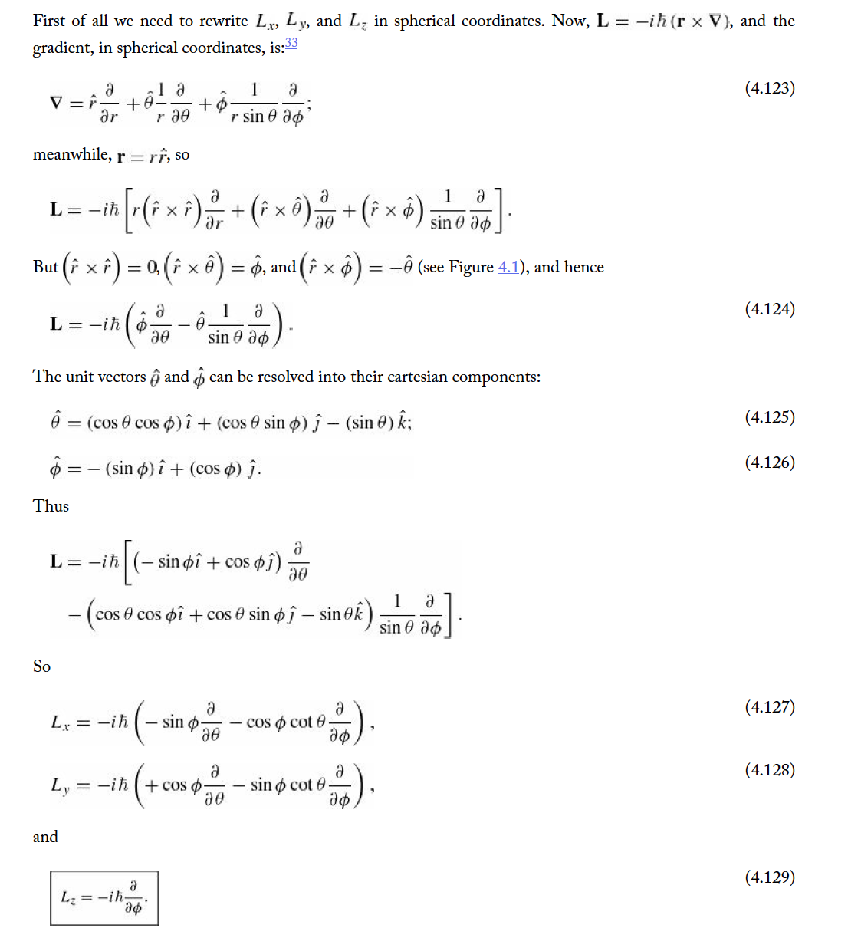
另一個推導：
用向量符號作：

Slide 20
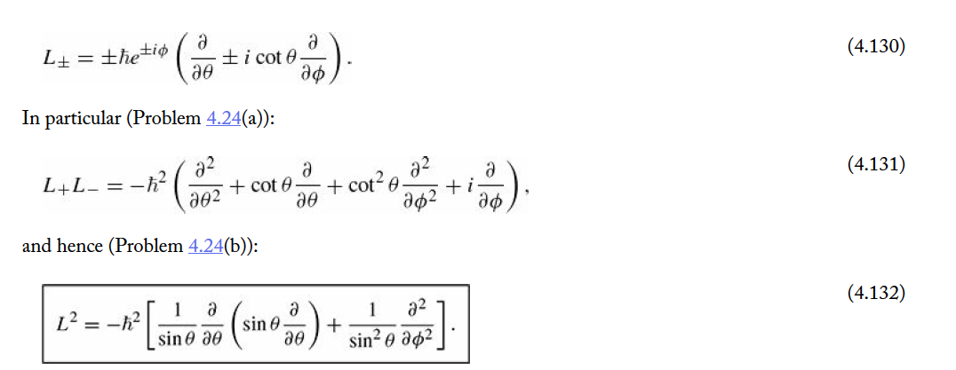
寫出$L_{±}$比較方便：
$$L_{±}=±ℏe^{±iφ}\left(\frac{∂}{∂θ}±i\cot{θ}\frac{∂}{∂φ}\right)$$
$$L_{+}L_{−}=−ℏ^{2}e^{+iφ}\left(\frac{∂}{∂θ}+i\cot{θ}\frac{∂}{∂φ}\right)\left(e^{−iφ}\frac{∂}{∂θ}−ie^{−iφ}\cot{θ}\frac{∂}{∂φ}\right)$$
$$L^{2}=L_{+}L_{−}+L_{z}^{2}−ℏL_{z}$$

Slide 21
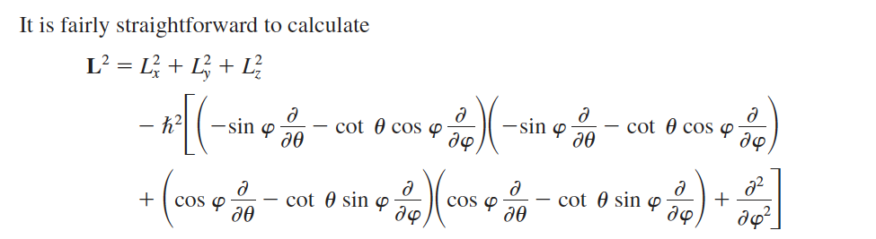
另一個推導：
$$L^{2}=−ℏ^{2}\left[\frac{1}{\sin{θ}}\frac{∂}{∂θ}\left(\sin{θ}\frac{∂}{∂θ}\right)+\frac{1}{{\text{sin}}^{2}θ}\frac{∂^{2}ψ_{E}}{∂φ^{2}}\right]$$
$$∇^{2}=\frac{1}{r^{2}}\frac{∂}{∂r}\left(r^{2}\frac{∂}{∂r}\right)+\frac{1}{r^{2}\sin{θ}}\frac{∂}{∂θ}\left(\sin{θ}\frac{∂}{∂θ}\right)+\frac{1}{r^{2}{\text{sin}}^{2}θ}\frac{∂^{2}}{∂φ^{2}}$$
Laplacian算子可以大幅簡化：
$$∇^{2}=\frac{1}{r^{2}}\frac{∂}{∂r}\left(r^{2}\frac{∂}{∂r}\right)−\frac{1}{ℏ^{2}r^{2}}L^{2}$$
Laplacian算子中與角度微分關的部分，其實就是角動量大小$L^{2}$算子！

Slide 22
$$\dot{r}$$
$$r\dot{φ}$$
$$\vec{v}$$
$$∆φ$$
動能中的角動量項在古典中心力運動就有！
$$E=\frac{1}{2}mv^{2}+V\left(r\right)=\frac{1}{2}m\left[{\left(\frac{dr}{dt}\right)}^{2}+r^{2}{\left(\frac{dφ}{dt}\right)}^{2}\right]+V\left(r\right)$$
$$\frac{dφ}{dt}=l/mr^{2}$$
角度變化率$\frac{dφ}{dt}$由距離決定！轉動動能如同位能一樣！
$$E=\frac{1}{2}m{\left(\frac{dr}{dt}\right)}^{2}+\frac{l^{2}}{2mr^{2}}+V\left(r\right)$$

Slide 23
定態波函數的與時間無關薛定格方程式
$$−\frac{1}{r^{2}}\frac{∂}{∂r}\left(r^{2}\frac{∂ψ_{E}}{∂r}\right)−\frac{1}{ℏ^{2}r^{2}}\left(L^{2}ψ_{E}\right)=−\frac{2m}{ℏ^{2}}\left[V\left(r\right)−E\right]ψ_{E}$$
對$r$與對$θ,φ$的微分是分開的，並沒有交叉項。
我們預期一個解可以分解為$r$的函數與$θ,φ$的函數的乘積：
$$ψ_{E}\left(r,θ,φ\right)=R\left(r\right)∙Y\left(θ,φ\right)$$
要得到 $R\left(r\right),Y\left(θ,φ\right)$個別滿足的方程式，將上式代入定態方程式：
$$−Y\frac{1}{r^{2}}\frac{∂}{∂r}\left(r^{2}\frac{∂R}{∂r}\right)−\frac{1}{r^{2}}R∙L^{2}Y=−\frac{2m}{ℏ^{2}}\left[V\left(r\right)−E\right]RY$$
除以$RY$，第二項與$r$無關，移到右邊，其餘指與$r$有關，移到左邊。
$$−\frac{1}{R}\frac{∂}{∂r}\left(r^{2}\frac{∂R\left(r\right)}{∂r}\right)−r^{2}\frac{2m}{ℏ^{2}}\left[V(r)+E\right]=\frac{1}{Y}L^{2}Y\left(θ,φ\right)=κ$$
現在$\text{右邊}只與θ,φ$有關，與$r$無關，而左邊只與$r$有關，因此兩邊都只能是常數。

Slide 24
$\text{右邊}$等於常數$κ$。
$$\frac{1}{Y}L^{2}Y\left(θ,φ\right)=κ$$
$$L^{2}Y\left(θ,φ\right)=κY\left(θ,φ\right)$$
$$−\frac{1}{\sin{θ}}\frac{∂}{∂θ}\left(\sin{θ}\frac{∂Y}{∂θ}\right)−\frac{1}{{\text{sin}}^{2}θ}\frac{∂^{2}Y}{∂φ^{2}}=κY$$
注意，位能$V$未出現於此方程式。
因此$Y\left(θ,φ\right)$滿足$L^{2}$的本徵態方程式。已知$L^{2}$本徵值只能是$l\left(l+1\right)$。因此：
$$κ=l\left(l+1\right)$$
$$L^{2}Y_{l}\left(θ,φ\right)=l\left(l+1\right)ℏ^{2}Y_{l}\left(θ,φ\right)$$
這表示能量的本徵態$R\left(r\right)Y\left(θ,φ\right)$，也會是$L^{2}$的本徵態。
$$L^{2}∙R\left(r\right)Y\left(θ,φ\right)=l\left(l+1\right)ℏ^{2}∙R\left(r\right)Y\left(θ,φ\right)$$
$L^{2}$只包含角度座標的微分，對$R\left(r\right)$沒有作用。
這顯示能量算子$H$與$L^{2}$是對易的。

Slide 25
很容易可以導出$H$與$L_{z}$對易。
$$\left[H,L_{z}\right]=$$
$$\left[\frac{ℏ^{2}}{2m}\left[\frac{1}{r^{2}}\frac{∂}{∂r}\left(r^{2}\frac{∂}{∂r}\right)+\frac{1}{r^{2}\sin{θ}}\frac{∂}{∂θ}\left(\sin{θ}\frac{∂}{∂θ}\right)+\frac{1}{r^{2}{\text{sin}}^{2}θ}\frac{∂^{2}}{∂φ^{2}}\right]+V\left(r\right),−iℏ\frac{∂}{∂φ}\right]=0$$
$H$算子中完全沒有$φ$座標，自然與$L_{z}=−iℏ\frac{∂}{∂φ}$對易！
因為旋轉對稱，三個角動量分量的性質應該沒有區別，因此$H$也與$L_{x,y}$對易。
$$\left[H,L_{z}\right]=\left[H,L_{x}\right]=\left[H,L_{y}\right]=0$$
$L^{2}$由$L_{x,y}$組成，自然也$H$對易。
$$\left[H,L^{2}\right]=0$$
因此可以選擇能量的本徵態，同時也是$L^{2},L_{z}$的本徵態，記為：$Y_{lm}\left(θ,φ\right)$。
$Y_{lm}\left(θ,φ\right)$就是$\left.\left|l,m\right.\right\rangle$所代表的波函數。
$$L^{2}∙Y_{lm}\left(θ,φ\right)=l\left(l+1\right)ℏ^{2}Y_{lm}\left(θ,φ\right)$$
$$\left.L^{2}\left|l,m\right.\right\rangle =l\left(l+1\right)ℏ^{2}∙\left.\left|l,m\right.\right\rangle$$
$$L_{z}∙Y_{lm}\left(θ,φ\right)=mℏY_{lm}\left(θ,φ\right)$$
$$\left.L_{z}\left|l,m\right.\right\rangle =mℏ\left.∙\left|l,m\right.\right\rangle$$
這個結果適用於任何的中心力位能$V(r)$，不限於氫原子中的庫倫位能。

Slide 26
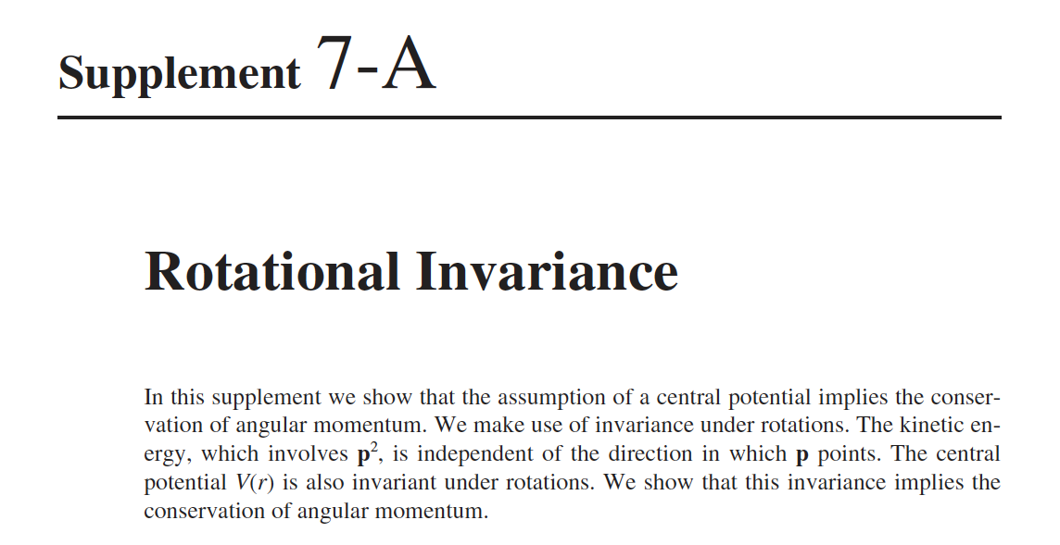
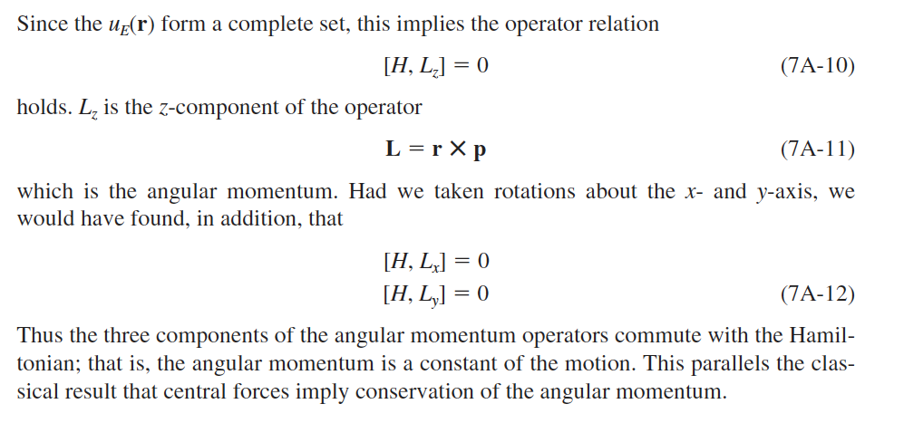
這裡有直接的推導。
位能若有球對稱，角動量守恆，則角動量算子與能量算子對易。

Slide 27
在薛丁格定態方程式中，代入$L^{2}$的本徵值：
$$−\frac{1}{R}\frac{∂}{∂r}\left(r^{2}\frac{∂R}{∂r}\right)+r^{2}\frac{2m}{ℏ^{2}}\left[V\left(r\right)−E\right]=\frac{1}{Y}L^{2}Y=−l\left(l+1\right)$$
方程式左手邊的$R\left(r\right)滿足：$
$$−\frac{1}{R}\frac{∂}{∂r}\left(r^{2}\frac{∂R}{∂r}\right)+r^{2}\frac{2m}{ℏ^{2}}\left[V\left(r\right)−E\right]=−l\left(l+1\right)$$
$$−\frac{1}{r^{2}}\frac{d}{dr}\left(r^{2}\frac{dR}{dr}\right)+\frac{1}{r^{2}}l\left(l+1\right)R+\frac{2m}{ℏ^{2}}\left[V\left(r\right)−E\right]R=0$$
這是求解$R\left(r\right)$的方程式。
$$ψ_{E}\left(r,θ,φ\right)=R\left(r\right)∙Y_{lm}\left(θ,φ\right)$$
定態波函數可分解。$Y_{lm}$是${\hat{L}}^{2},{\hat{L}}_{z}$的本徵態。

Slide 28
3維空間量子動能為Laplacian微分算子。
Laplacian可以以極座標微分書寫。
Laplacian可以寫成極座標兩次微分，沒有交差項。
$$\frac{1}{r^{2}}\frac{∂}{∂r}\left(r^{2}\frac{∂ψ_{E}}{∂r}\right)+\frac{1}{r^{2}\sin{θ}}\frac{∂}{∂θ}\left(\sin{θ}\frac{∂ψ_{E}}{∂θ}\right)+\frac{1}{r^{2}{\text{sin}}^{2}θ}\frac{∂^{2}ψ_{E}}{∂φ^{2}}=\frac{2m}{ℏ^{2}}\left[V(r)−E\right]ψ_{E}$$
角動量算子可以表示為極座標兩個角度的微分！
Laplacian方程式中與角度微分關的部分，其實就是角動量大小$L^{2}$算子！
$H$與$L_{z,x,y}$對易，因此$H$與$L^{2}$對易。
$$ψ_{E}\left(r,θ,φ\right)=R\left(r\right)∙Y_{lm}\left(θ,φ\right)$$
定態波函數可分解。$Y_{lm}$是$L^{2},L_{z}$的本徵態。

Slide 29
以上結果適用於任何的中心力位能$V(r)$，不限於氫原子中的庫倫位能。
$$ψ_{E}\left(r,θ,φ\right)=R\left(r\right)∙Y_{lm}\left(θ,φ\right)$$

Slide 30
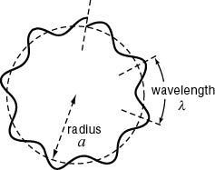
先來解$Y_{lm}$：
$Y_{lm}$是$L^{2},L_{z}$的本徵態，
$$\left.\left|l,m\right.\right\rangle \sim Y_{lm}\left(θ,φ\right)$$
將$Y_{lm}\left(θ,φ\right)$分解為兩個部分的乘積：
$$Y_{lm}\left(θ,φ\right)=P\left(θ\right)∙Φ\left(φ\right)$$
已知$L_{z}$就是$φ$的微分，與$θ$無關，
$$L_{z}PΦ=−iℏ\frac{∂PΦ}{∂φ}=−iℏP\frac{∂Φ}{∂φ}=mℏPΦ$$
$$−iℏ\frac{∂Φ}{∂φ}=mℏΦ$$
$Φ\left(φ\right)$可以很容易解出：
$$Φ_{m}\left(φ\right)\sim e^{imφ}$$
這的確像德布羅意提出在軌道上傳播的波。
$$e^{im∙2π}=1$$
要求波函數繞一圈$φ$加$2π$後值不變。
$$m=integer$$
再一次確認$L_{z}$的本徵值為量子化的$mℏ$。
這一次連波函數都得到了。

Slide 31
$Y_{lm}$也是${\hat{L}}^{2}$的本徵態，
$${\hat{L}}^{2}Y_{lm}=−\frac{1}{\sin{θ}}\frac{∂}{∂θ}\left(\sin{θ}\frac{∂Y_{lm}}{∂θ}\right)−\frac{1}{{\text{sin}}^{2}θ}\frac{∂^{2}Y_{lm}}{∂φ^{2}}=l\left(l+1\right)Y_{lm}$$
$$Y_{lm}\left(θ,φ\right)=P\left(θ\right)∙\frac{1}{\sqrt{2π}}e^{imφ}$$
代入：
$$\frac{1}{\sin{θ}}e^{imφ}\frac{∂}{∂θ}\left(\sin{θ}\frac{∂P}{∂θ}\right)+\frac{1}{{\text{sin}}^{2}θ}P\frac{∂^{2}e^{imφ}}{∂φ^{2}}=−l\left(l+1\right)P∙e^{imφ}$$
$$\frac{1}{\sin{θ}}\frac{∂}{∂θ}\left(\sin{θ}\frac{∂P}{∂θ}\right)−\frac{1}{{\text{sin}}^{2}θ}m^{2}P+l\left(l+1\right)P=0$$
這是解$P\left(θ\right)$的方程式。

Slide 32
將$l\left(l+1\right)$依舊記為$κ$以簡化符號，同時也可以方程式求解再次確認$l$是整數！
$$\frac{1}{\sin{θ}}\frac{d}{dθ}\left(\sin{θ}\frac{dP\left(θ\right)}{dθ}\right)+\left(κ−\frac{m^{2}}{{\text{sin}}^{2}θ}\right)P\left(θ\right)=0$$
$$\frac{d^{2}P}{dθ^{2}}+\cot{θ\frac{dP}{dθ}}+\left(κ−\frac{m^{2}}{{\text{sin}}^{2}θ}\right)P=0$$
變更變數：
$z≡\cos{θ}$, $0<z^{2}<1$
$$1−z^{2}={\text{sin}}^{2}θ$$
$$\frac{d}{dθ}=\frac{dz}{dθ}\frac{d}{dz}=−\sin{θ}\frac{d}{dz}$$
$$\frac{d^{2}}{dθ^{2}}=−\cos{θ}\frac{d}{dz}+\sin{θ}\frac{dz}{dθ}\frac{d^{2}}{dz^{2}}=−z\frac{d}{dz}+\left(1−z^{2}\right)\frac{d^{2}}{dz^{2}}$$
$$\left(1−z^{2}\right)\frac{d^{2}P\left(z\right)}{dz^{2}}−2z\frac{dP\left(z\right)}{dz}+\left(κ−\frac{m^{2}}{{\text{sin}}^{2}θ}\right)P\left(z\right)=0$$

Slide 33
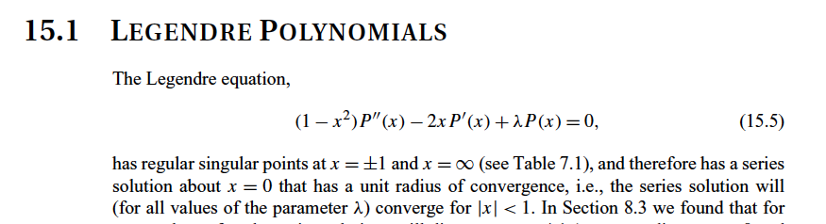
先考慮$m=0$的情況求解較為簡單， $m≠0$的解可以由此解得到。
$$\left(1−z^{2}\right)\frac{d^{2}P\left(z\right)}{dz^{2}}−2z\frac{dP\left(z\right)}{dz}+κP\left(z\right)=0$$
$$P\left(z\right)=\sum_{i=0}^{l}{a_{i}z^{i}}$$
解會是一個有限次$l$多項式：
代入微分方程式，各項取最高次項：
$$−z^{2}l(l−1)a_{l}z^{l−2}−2zla_{l}z^{l−1}+κa_{l}z^{l}=0$$
$$−l(l−1)a_{l}z^{l}−2la_{l}z^{l}+κa_{l}z^{l}=0$$
$$κ=l(l+1)$$
確認角動量大小${\hat{L}}^{2}$的本徵值$λ$為$l\left(l+1\right)ℏ$。
而且證實軌道角動量，$l$必須是正整數。半整數是不允許的！

Slide 34
完整求解：
$$\left(1−z^{2}\right)\frac{d^{2}P\left(z\right)}{dz^{2}}−2z\frac{dP\left(z\right)}{dz}+κP\left(z\right)=0$$
$$P\left(z\right)=\sum_{i=0}^{l}{a_{i}z^{i}}$$
解會是一個有限次多項式：
代入微分方程式：
$$\left(1−z^{2}\right)\sum_{i=2}^{l}{i\left(i−1\right)a_{i}z^{i−2}}−2z\sum_{i=2}^{l}{ia_{i}z^{i−1}}+κ\sum_{i=0}^{l}{a_{i}z^{i}}=0$$
$$\sum_{i=2}^{l}{i\left(i−1\right)a_{i}z^{i−2}}−\sum_{i=2}^{l}{i\left(i−1\right)a_{i}z^{i}}−\sum_{i=1}^{l}{2ia_{i}z^{i}}+κ\sum_{i=0}^{l}{a_{i}z^{i}}=0$$
取$z^{m}$的係數為零
$$\left(m+1\right)\left(m+2\right)a_{m+2}=\left[m\left(m−1\right)−2m−κ\right]a_{m}$$
$$a_{m+2}=\frac{m\left(m+1\right)−κ}{\left(m+1\right)\left(m+2\right)}a_{m}$$
Recursion Relation

Slide 35
$$a_{m+2}=\frac{m\left(m+1\right)−κ}{\left(m+1\right)\left(m+2\right)}a_{m}$$
此式的分子必須在某$m=l$時為零：
$$a_{m+2}=\frac{m\left(m+1\right)−l\left(l+1\right)}{\left(m+1\right)\left(m+2\right)}a_{m}$$
$l$為正整數
$$κ=l\left(l+1\right)$$
$$a_{l+2}=0$$
$P\left(z\right)$是$l$次的多項式。

Slide 36
若$m≠0$：已確認$κ=l\left(l+1\right)$
$$\left(1−z^{2}\right)\frac{d^{2}P\left(z\right)}{dz^{2}}−2z\frac{dP\left(z\right)}{dz}−\left(\frac{m^{2}}{1−z^{2}}−l\left(l+1\right)\right)P\left(z\right)=0$$
注意式中只出現$m^{2}$，所以若$m$為負，結果與正值完全相同。
因為多了$\frac{m^{2}}{1−z^{2}}$，此項當$z^{2}→1$會發散，此式的的解不再是$z$的有限次多項式。
我們可以取法SHO，解可能是$1−z^{2}$的函數乘上一個多項式$F(z)$：
要找到這函數，取$z^{2}→1$，方程式趨近：
$$\frac{d}{dz}\left[\left(1−z^{2}\right)\frac{dP}{dz}\right]\sim −\left(\frac{m^{2}}{1−z^{2}}\right)P$$
$${P→\left(1−z^{2}\right)}^{m/2}$$
因此猜想解$P\left(z\right)$可能是${\left(1−z^{2}\right)}^{m/2}$乘上一個多項式$F(z)$：
$$P\left(z\right)＝{\left(1−z^{2}\right)}^{m/2}F(z)$$
代入上式，經過整理，可以得到$F(z)$需要滿足的方程式：
$$\left(1−z^{2}\right)\frac{d^{2}F}{dz^{2}}−2z\left(m+1\right)\frac{dF}{dz}−\left(l−m\right)\left(l+m+1\right)F=0$$
比較起原式，這樣的選擇使$1/\left(1−z^{2}\right)$項被除掉了。方程式中無發散的項。
解$F$會是一個有限次多項式。

Slide 37
$$\frac{d^{2}u}{dy^{2}}−y^{2}u+εu=0$$
SHO
此式沒有有限次多項式解。第二項在無限遠處$y→∞$會發散。
退而求其次，薛丁格猜想解可能是一個非多項式函數$u_{0}$乘上多項式$h\left(y\right)$。
他的想法是：非多項式函數$u_{0}\left(y\right)$在無限遠處$y→∞$比較重要。
$$y→∞$$
$$\frac{d^{2}u}{dy^{2}}−y^{2}u+εu=0$$
$$\frac{d^{2}u_{0}}{dy^{2}}−y^{2}u_{0}=0$$
解出此方程式就可以得到$u_{0}$：
$$u_{0}\left(y\right)=e^{−\frac{y^{2}}{2}}$$
$$u\left(y\right)=e^{−\frac{y^{2}}{2}}×h\left(y\right)$$
$$\frac{d^{2}h}{dy^{2}}−2y\frac{dh}{dy}+\left(ε−1\right)h=0$$
此式真的有多項式解。

Slide 38
這時可以代入有限次多項式，找到Recursion Relation。
$$\left(1−z^{2}\right)\frac{d^{2}F}{dz^{2}}−2z\left(m+1\right)\frac{dF}{dz}−\left(l−m\right)\left(l+m+1\right)F=0$$
但有一更快的作法：把上式微分，得到：
$$\left(1−z^{2}\right)\frac{d^{3}F}{dz^{3}}−2z\left(m+2\right)\frac{d^{2}F}{dz^{2}}−\left(l−m−1\right)\left(l+m+2\right)\frac{dF}{dz}=0$$
比較兩式，這是一樣的式子當$m→m+1, F→\frac{dF}{dZ}$。
所以若$F$是某一個$m$的解， $\frac{dF}{dZ}$就是$m+1$的解。
因此我們可以推論：$F\left(z\right)$就是$P_{l}(z)$（$m=0$的解）的$m$次微分。
$$F\left(z\right)={\left(\frac{d}{dz}\right)}^{m}P_{l}\left(z\right)$$
綜合兩個公式的結果：
$$P_{l}^{m}\left(z\right)={\left(1−z^{2}\right)}^{m/2}{\left(\frac{d}{dz}\right)}^{m}P_{l}\left(z\right)$$

Slide 39
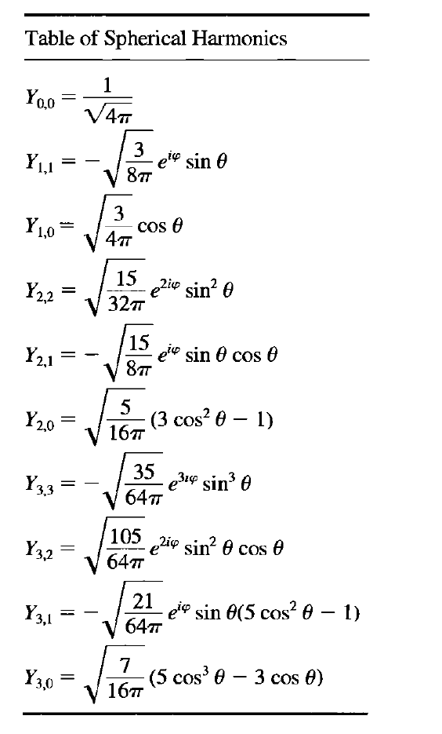
$$P_{l}^{m}\left(z\right)={\left(1−z^{2}\right)}^{\left|m\right|/2}{\left(\frac{d}{dz}\right)}^{\left|m\right|}P_{l}\left(z\right)$$
$P_{l}$是$l$次的多項式，微分次數不能超過$l$。因此
$$\left|m\right|≤l$$
$P_{l}^{m}$是$l−m$次的多項式
確認${\hat{L}}_{z}$的本徵值滿足$\left|m\right|≤l$。
$$z=\cos{θ}$$
$$P_{l}^{m}\left(θ\right)={\text{sin}}^{\left|m\right|}θ∙\left(\cos{θ},l−m\text{次的多項式}\right)$$
$$\left|m\right|≤l$$
才有解
$$−l≤m≤l$$
$$m=−l,−l+1,⋯0, ⋯l−1,l$$
$$Φ_{m}\left(φ\right)=\frac{1}{\sqrt{2π}}e^{imφ}$$
$$Y_{lm}\left(θ,φ\right)=P_{l}^{m}\left(θ\right)∙Φ_{m}\left(φ\right)$$

Slide 40
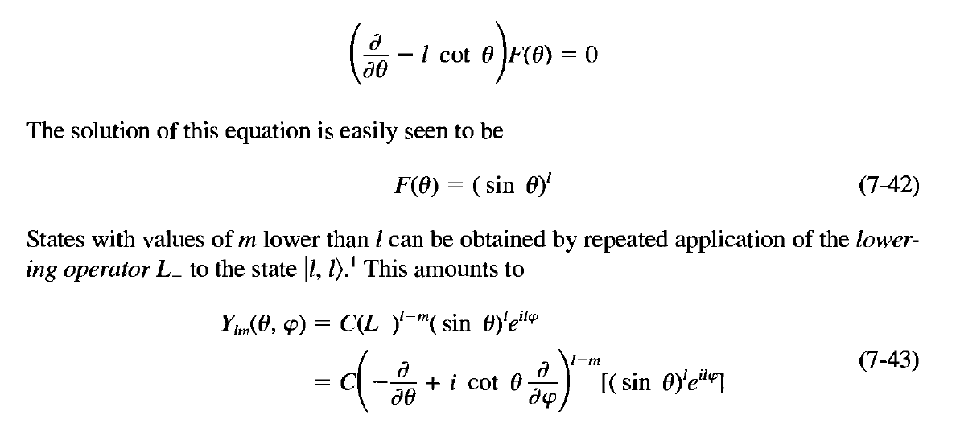
還有另一個推導的辦法：
$$L_{+}\left.\left|l,l\right.\right\rangle =0$$
$${\hat{L}}_{+}Y_{ll}\left(θ,φ\right)=0$$
$${\hat{L}}_{+}Y_{ll}\left(θ,φ\right)=0=$$

Slide 41
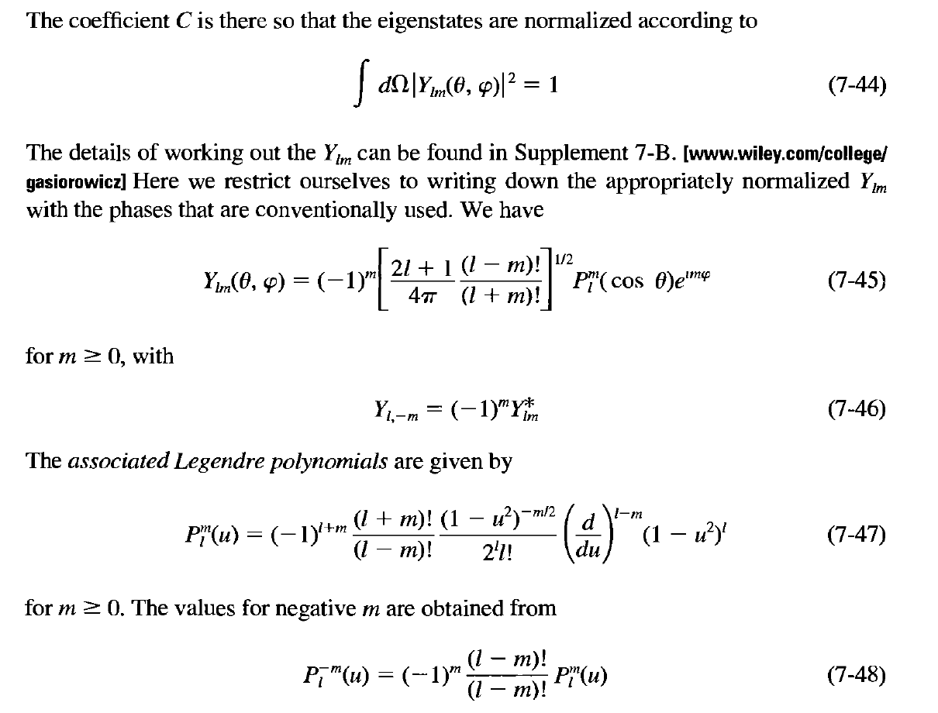

Slide 42
接著來解$R(r)$：Radial Equation
$$−\frac{1}{r^{2}}\frac{∂}{∂r}\left(r^{2}\frac{∂R\left(r\right)}{∂r}\right)+\frac{1}{r^{2}}l\left(l+1\right)R+\frac{2m}{ℏ^{2}}V(r)R=\frac{2mE}{ℏ^{2}}R$$
一般把第一項改寫為二次微分，用
$$\frac{∂}{∂r}\left(r^{2}\frac{∂R}{∂r}\right)=2r\frac{∂R}{∂r}+r^{2}\frac{∂^{2}R}{∂r^{2}}=r\frac{∂^{2}\left(rR\right)}{∂r^{2}}$$
$$−\frac{∂^{2}\left(rR\right)}{∂r^{2}}+\frac{1}{r^{2}}l\left(l+1\right)\left(rR\right)+\frac{2m}{ℏ^{2}}V(r)(rR)=\frac{2mE}{ℏ^{2}}(rR)$$
$$−\frac{∂^{2}u}{∂r^{2}}+\frac{1}{r^{2}}l\left(l+1\right)u+\frac{2m}{ℏ^{2}}V(r)u=\frac{2mE}{ℏ^{2}}u$$
若將$u≡rR\left(r\right)$視為一個函數，這是一個一維$0≤r≤∞$的位能本徵值問題。
$$V_{eff}=\frac{ℏ^{2}}{{2mr}^{2}}l\left(l+1\right)+V(r)$$
有效位能為：
原點$r=0$會如一個無限大位能的固定點！
與古典的有效位能幾乎完全一致！
$V(r)$的具體細節會決定$R(r)$。
能量若小於零，電子會被束縛，因此我們已經可以預期能量是量子化的。

Slide 43
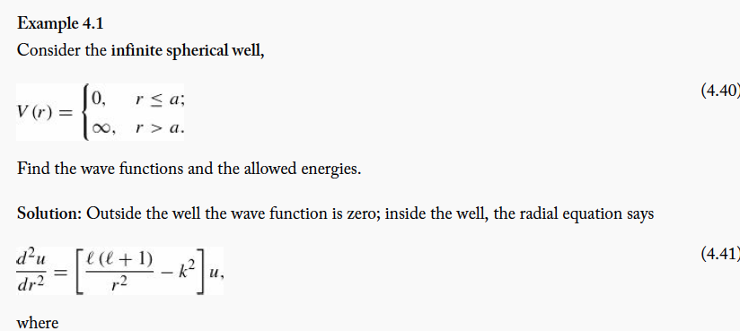
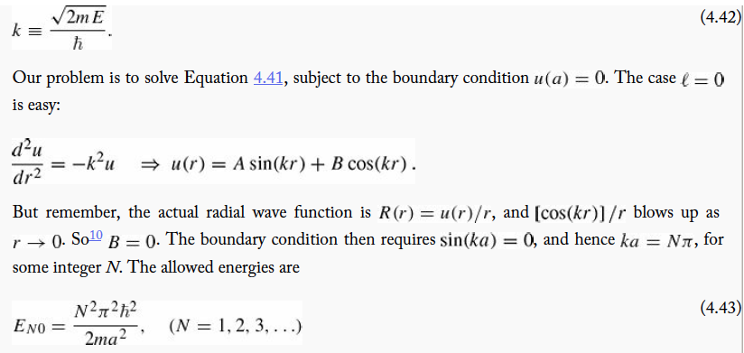
三維球狀無限位能井。
$$ψ_{E}\left(r,θ,φ\right)=ru\left(r\right)∙Y_{lm}\left(θ,φ\right)$$
角動量會貢獻一個位能
只有在$l=0$時，三維球狀井變成一維井。

Slide 44
正式求解$R(r)$：
$$−\frac{∂^{2}\left(rR\right)}{∂r^{2}}+\frac{1}{r^{2}}l\left(l+1\right)\left(rR\right)+\frac{2m}{ℏ^{2}}V(r)(rR)=\frac{2mE}{ℏ^{2}}(rR)$$
$$−\frac{∂^{2}R}{∂r^{2}}−\frac{2}{r}\frac{∂R}{∂r}+\frac{l\left(l+1\right)}{r^{2}}R−\frac{2m}{ℏ^{2}}\frac{e^{2}}{4πε_{0}r}R−\frac{2mE}{ℏ^{2}}R=0$$
我們找負能量的解：$E<0,\left|E\right|=−E$。
前三項都正比於長度平方，可以選一長度單位，使第五項的係數簡化為$1/4$，
$$ρ=\sqrt{\frac{8m\left|E\right|}{ℏ^{2}}}r$$
化簡得：
$$\frac{∂^{2}R}{∂ρ^{2}}+\frac{2}{ρ}\frac{∂R}{∂ρ}−\frac{l\left(l+1\right)}{ρ^{2}}R−\frac{1}{4}R+\frac{λ}{ρ}R=0$$
$$λ=\frac{e^{2}}{4πε_{0}ℏ}\sqrt{\frac{m}{2\left|E\right|}}=α\sqrt{\frac{m}{2\left|E\right|}}$$
這樣的選擇，量子化的$λ$會剛好是自然數。
此數$λ$就含能量本徵值$E$。
$$α≡\frac{e^{2}}{4πε_{0}ℏ}=\frac{1}{137}$$
精細常數

Slide 45
$$\frac{∂^{2}R}{∂ρ^{2}}+\frac{2}{ρ}\frac{∂R}{∂ρ}−\frac{l\left(l+1\right)}{ρ^{2}}R−\frac{1}{4}R+\frac{λ}{ρ}R=0$$
此式並沒有有限次多項式解，
趨近原點第三項獨大，趨近無限遠處第四項獨大。
讓我們先找出$R$在原點及無限遠處的極端行為，極端可以簡化方程式：
$$\frac{∂^{2}R}{∂ρ^{2}}−\frac{1}{4}R\sim 0$$
$$ρ→∞$$
第四項dominates。
$$R\sim e^{−\frac{ρ}{2}}$$
無限遠處是指數遞減。
$$ρ→0$$
$$\frac{∂^{2}R}{∂ρ^{2}}+\frac{2}{ρ}\frac{∂R}{∂ρ}−\frac{l\left(l+1\right)}{ρ^{2}}R\sim 0$$
$$R\sim ρ^{l}$$
第三項dominates。
因此$R\left(r\right)$在原點的行為，由量子數$l$決定。
特別是$l=0$時，$R$趨近一常數。$l≠0$時，$R$趨近零。

Slide 46
已知$R$在原點及無限遠處的極端行為：
$$ρ→∞$$
$$R\sim e^{−\frac{ρ}{2}}$$
$$ρ→0$$
$$R\sim ρ^{l}$$
$$\frac{∂^{2}R}{∂ρ^{2}}+\frac{2}{ρ}\frac{∂R}{∂ρ}−\frac{l\left(l+1\right)}{ρ^{2}}R−\frac{1}{4}R+\frac{λ}{ρ}R=0$$
此式並沒有有限次多項式解，
若把這兩個極端情況提出，剩餘的部分將可能是有限次多項式。
這與SHO非常類似！
$$R\left(ρ\right)\sim e^{−\frac{ρ}{2}}ρ^{l}H\left(ρ\right)$$
期待$H\left(ρ\right)$為有限$N$次多項式。代入前式：可得：
$$\frac{d^{2}H}{dρ^{2}}+\left(\frac{2l+2}{ρ}−1\right)\frac{dH}{dρ}+\frac{λ−l−1}{ρ}H=0$$
原來有問題的第三項及第四項都消失了。

Slide 47
$$\frac{d^{2}H}{dρ^{2}}+\left(\frac{2l+2}{ρ}−1\right)\frac{dH}{dρ}+\frac{λ−l−1}{ρ}H=0$$
設$H\left(ρ\right)$為有限$N$次多項式。
$$H\left(ρ\right)=\sum_{i=0}^{N}{a_{i}ρ^{i}}$$
代入並取最高次項：
$$N\left(N−1\right)a_{N}ρ^{N−2}+N\left(\frac{2l+2}{ρ}−1\right)a_{N}ρ^{N−1}+\left(λ−l−1\right)a_{N}ρ^{N−1}=0$$
$$−Na_{N}ρ^{N−1}+\left(λ−l−1\right)a_{N}ρ^{N−1}=0$$
$$−N+\left(λ−l−1\right)=0$$
$$λ=\frac{e^{2}}{4πε_{0}ℏ}\sqrt{\frac{m}{2\left|E\right|}}$$
$$λ=N+l+1$$
包含能量$E$的$λ$必須是自然數！
因此能量是量子化的。

Slide 48
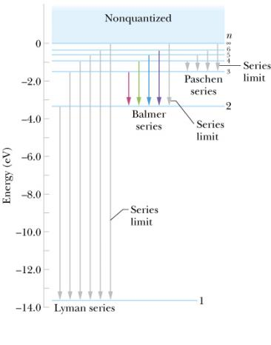
包含能量$E$的常數$λ$必須是自然數，方程式才會有解！
$$λ=N+l+1$$
重新命名$λ$為自然數主量子數$n$：
$$n=N+l+1$$
$H\left(ρ\right)$是$N=n−l−1$次的多項式。
多項式冪次$N$必須大於等於零，因此對特定的$l$，$n$有最小值：
$$n≥l+1$$
$$λ=\frac{e^{2}}{4πε_{0}ℏ}\sqrt{\frac{m}{2\left|E\right|}}=n$$
$$E_{n}=−\frac{m}{2}{\left(\frac{e^{2}}{4πε_{0}ℏ}\right)}^{2}\frac{1}{n^{2}}$$
$$E_{n}=\left(−13.6\text{eV}\right)\left(\frac{1}{n^{2}}\right)$$
因此能量是量子化的。能量只與$n$有關。
所以一般會倒過來，先固定$n$，$l$會有最大值
$$l≤n−1$$
$$l=0,1,2⋯n−1$$

Slide 49
$\text{有限}N\text{次}\text{多項式}H\left(ρ\right)$可以以遞迴關係解出：
$$\frac{d^{2}H}{dρ^{2}}+\left(\frac{2l+2}{ρ}−1\right)\frac{dH}{dρ}+\frac{λ−l−1}{ρ^{2}}H=0$$
$$H\left(ρ\right)=\sum_{i=0}^{N}{a_{i}ρ^{i}}$$
代入得到：
$$\sum_{i=0}^{N}{\left[i\left(i−1\right){a_{i}ρ}^{i−2}+i\left(2l+2\right)a_{i}ρ^{i−2}−ia_{i}ρ^{i−1}+\left(λ−l−1\right)a_{i}ρ^{i−1}\right]}=0$$
取$ρ^{k−1}$的係數必須為零：
$$\left[\left(k+1\right)\left(k+2l+2\right)a_{k+1}+\left(λ−l−1−k\right)a_{k}\right]=0$$
$$\frac{a_{k+1}}{a_{k}}=\frac{k+l+1−λ}{\left(k+1\right)\left(k+2l+2\right)}$$
$$\frac{a_{k+1}}{a_{k}}=\frac{k+l+1−n}{\left(k+1\right)\left(k+2l+2\right)}$$

Slide 50
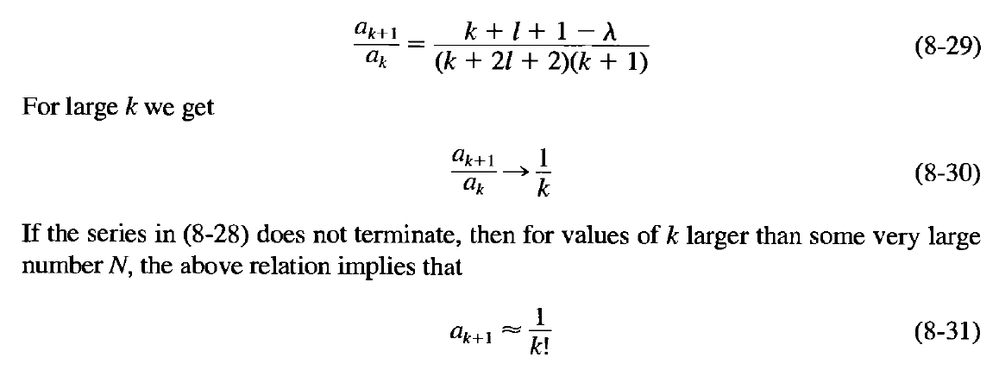
$$\frac{a_{k+1}}{a_{k}}=\frac{k+l+1−n}{\left(k+1\right)\left(k+2l+2\right)}$$
如果$是無\text{限}\text{次}\text{多項式}，H\left(ρ\right)$會無法歸一，
若能量是量子化的，
$$λ=n=N+l+1$$
$k=N$時上式分子為零。
$$a_{k+1}=a_{N+1}=0$$
遞迴就會中止。
$H\left(ρ\right)$是$n−l−1$次的多項式。

Slide 51
$$\frac{a_{k+1}}{a_{k}}=\frac{k+l+1−n}{\left(k+1\right)\left(k+2l+2\right)}$$
$$H_{10}\left(ρ\right)\sim a_{0}$$
$H\left(ρ\right)$是$n−l−1$次的多項式。
$$H_{20}\left(ρ\right)\sim a_{0}\left(1−\frac{ρ}{2}\right)$$
$$R_{nl}\left(r\right)\sim e^{−\frac{ρ}{2}}∙ρ^{l}∙H\left(ρ\right)$$
$$H_{21}\left(ρ\right)\sim a_{0}$$
$n−l$決定了冪次
$$ρ=\sqrt{\frac{8m\left|E\right|}{ℏ^{2}}}r=\frac{2m}{nℏ}\left(\frac{e^{2}}{4πε_{0}ℏ}\right)r≡\frac{2}{na_{0}}r$$
$$a_{0}≡\frac{ℏ}{m}{\left(\frac{e^{2}}{4πε_{0}ℏ}\right)}^{−1}$$
called Bohr radius.
$$R_{nl}\left(r\right)\sim e^{−\frac{r}{{na}_{0}}}∙r^{l}∙H\left(\frac{2}{na_{0}}r\right)$$

Slide 52
$$R_{nl}\left(r\right)\sim e^{−\frac{r}{{na}_{0}}}∙r^{l}∙H\left(\frac{2}{na_{0}}r\right)$$
$$H\left(ρ\right)=\sum_{m=0}^{n−l−1}{\left(\begin{matrix}n+l \\ n−m\end{matrix}\right)\frac{{\left(−ρ\right)}^{m}}{m!}}$$
$$R_{nl}=e^{−\frac{Z}{na_{0}}r}∙{\left(−1\right)}^{l}\sum_{m=0}^{n−l−1}{\left(\begin{matrix}n+l \\ n−m\end{matrix}\right)\frac{{\left(−\frac{2}{na_{0}}r\right)}^{l+m}}{m!}}$$
解可以寫成：

Slide 53
讓我們先感覺一下這個函數$u\left(y\right)$的特性：
$$u\left(y\right)=e^{−\frac{y^{2}}{2}}×\left(\text{一個特別的多項式}\right)$$
若$式中\text{(}\text{特別的多項式}\text{)}$是常數，此函數就是一個單純的高斯分佈：
在$∞$趨近指數遞減，在原點附近維持緩慢變化：
若$(\text{特別的多項式}\text{)}$是一次方$x$，此函數在遠處是高斯分佈：
在$∞$趨近指數遞減，在原點附近穿過$x$軸，在此函數需為零：
大膽猜想：在$\text{趨近}∞$處此解由高斯分佈控制，在原點附近則由多項式控制！
該多項式若是$n$次，則會穿過$x$軸$n$次，$n$越大能量越大。

Slide 54
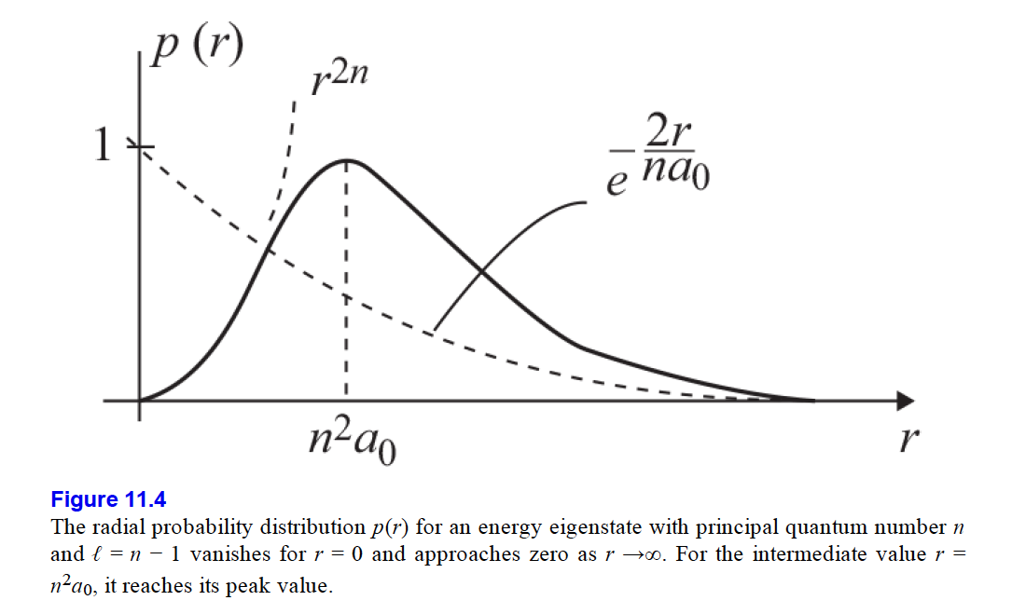
$$R_{nl}\left(r\right)\sim e^{−\frac{r}{{na}_{0}}}∙r^{l}∙H\left(\frac{2}{na_{0}}r\right)$$
$$e^{−\frac{r}{{na}_{0}}}$$
在$\text{趨近}∞$處此解由遞減指數函數控制：
在原點附近則由$r^{l}$決定。角動量的量子數$l$決定了函數的行為。
$$R_{nl}\left(r\right)$$
$$r^{l}$$
$$e^{−\frac{r}{{na}_{0}}}$$

Slide 55
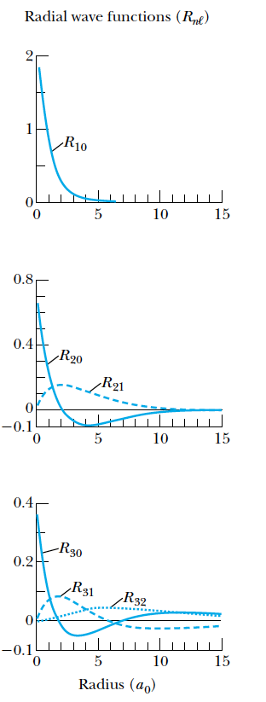
$$R_{nl}\left(r\right)\sim e^{−\frac{r}{{na}_{0}}}∙r^{l}∙H\left(\frac{2}{na_{0}}r\right)$$
$H\left(ρ\right)$是$n−l−1$次的多項式。
在兩者之間，乘上一$n−l−1$次的多項式！
會通過$r$軸$n−l−1次。$也就是有$n−l−1$個節點。
例如：$R_{20}$有一個節點，$R_{30}$有2個節點。

Slide 56
一個非常有趣的特例：對$l=n−1$，$H\left(ρ\right)$是都常數。
例如：$R_{21},R_{32}$
$$R_{nn−1}\left(r\right)\sim e^{−\frac{r}{{na}_{0}}}∙r^{n−1}$$
$$R_{nl}\left(r\right)$$
$$r^{n−1}$$
$$e^{−\frac{r}{{na}_{0}}}$$

Slide 57
$$ψ_{nlm}=R_{nl}\left(r\right)∙P_{l}^{m}\left(θ\right)∙Φ_{m}\left(φ\right)$$
與$m$無關。
與$n$無關。
$$P_{l}^{m}\left(θ\right)={\text{sin}}^{\left|m\right|}θ∙\left(\cos{θ},l−m\text{次的多項式}\right)$$
$$Φ_{m}\left(φ\right)\sim e^{imφ}$$
$$m=−l,−l+1,⋯0, ⋯l−1,l$$

Slide 58
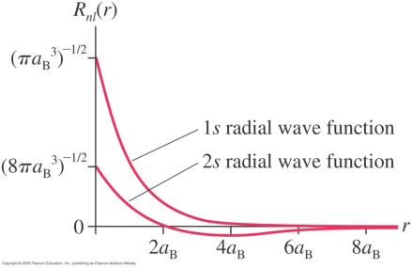
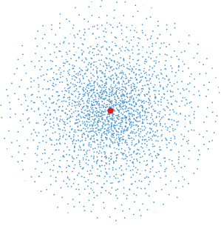
基態 Ground State 1S
$$n=1,l=0,m=0$$
$$R_{10}\left(r\right)\sim e^{−\frac{r}{a_{0}}}∙r^{l}∙H\left(\frac{2}{na_{0}}r\right)$$
$H\left(ρ\right)$為一常數：
$$R_{10}\left(r\right)\sim e^{−\frac{r}{a_{0}}}$$
這是一個指數遞減函數。
$$ψ_{1s}=R_{10}\left(r\right)∙P_{0}^{0}\left(θ\right)∙Φ_{0}\left(φ\right)=\frac{1}{\sqrt{πa_{0}^{3}}}e^{−\frac{r}{a_{0}}}$$
$P_{0}^{0}\left(θ\right),Φ_{0}\left(φ\right)$都是常數，這是與角度無關，球對稱的波函數
波函數在原點最大！

Slide 59
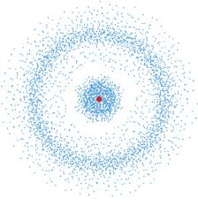
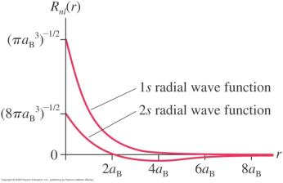
$$n=2,l=0,m=0$$
激發態$2s$
$$R_{20}\left(r\right)=e^{−\frac{ρ}{2}}∙ρ^{l}∙H\left(ρ\right)\sim e^{−\frac{ρ}{2}}\left(1−\frac{r}{{2a}_{0}}\right)$$
$H\left(ρ\right)$為一次多項式，因此有$1$個節點。
$$ψ_{2s}=\frac{1}{\sqrt{8πa_{0}^{3}}}\left(1−\frac{r}{{2a}_{0}}\right)∙e^{−\frac{r}{{2a}_{0}}}$$
$依然$是與角度無關，球對稱的波函數

Slide 60
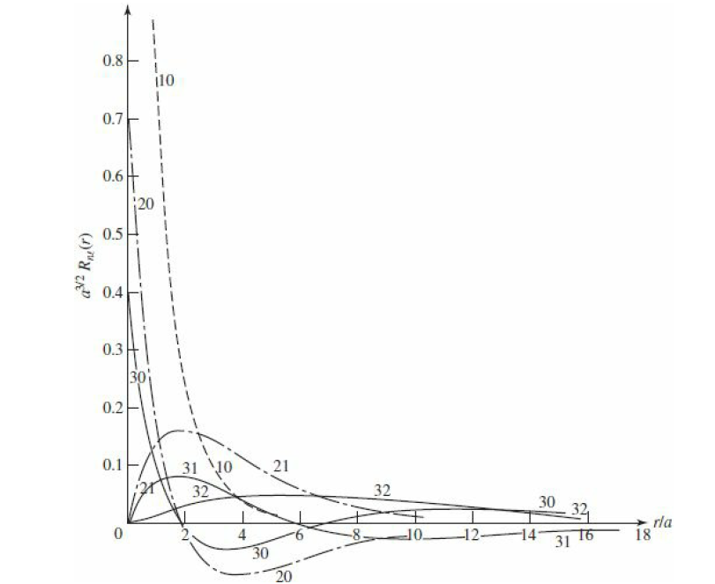
激發態$2p$
$$n=2,l=1,m=0,±1$$
$$R_{21}\left(r\right)=e^{−\frac{ρ}{2}}∙ρ^{1}∙H\left(ρ\right)\sim e^{−\frac{r}{{2a}_{0}}}∙r$$
$$ψ_{2p}=\frac{1}{8\sqrt{πa_{0}^{3}}}\frac{r}{a_{0}}∙e^{−\frac{r}{{2a}_{0}}}∙\sin{θ}∙e^{±iφ}$$
$$m=±1$$
$$ψ_{2p}=\frac{1}{4\sqrt{2πa_{0}^{3}}}\frac{r}{a_{0}}∙e^{−\frac{r}{{2a}_{0}}}∙\cos{θ}$$
$$m=0$$

Slide 61
能量只與$n$有關。 一般會先選定$n$：
$$R_{nl}\left(r\right)=e^{−\frac{Z}{na_{0}}r}∙r^{l}∙\left(r\text{的}n−l−1\text{次的多項式}\right)$$
$n−l≥$1
才有解
$$l≤n−1$$
$l$會有最大值
$$l=0,1,2⋯n−1$$
$$ψ_{nlm}=R_{nl}\left(r\right)∙P_{l}^{m}\left(θ\right)∙Φ_{m}\left(φ\right)$$
$$P_{l}^{m}\left(θ\right)={\text{sin}}^{\left|m\right|}θ∙\left(\cos{θ},l−\left|m\right|\text{次的多項式}\right)$$
與$m$無關。
與$n$無關。
$$l−\left|m\right|≥0$$
才有解
$$\left|m\right|≤l$$
$\left|m\right|$會有最大值
$$E_{n}=−\frac{m}{2}{\left(\frac{e^{2}}{4πε_{0}ℏ}\right)}^{2}\frac{1}{n^{2}}$$
$$m=−l,−l+1,⋯0, ⋯l−1,l$$
$$Φ_{m}\left(φ\right)\sim e^{imφ}$$

Slide 62
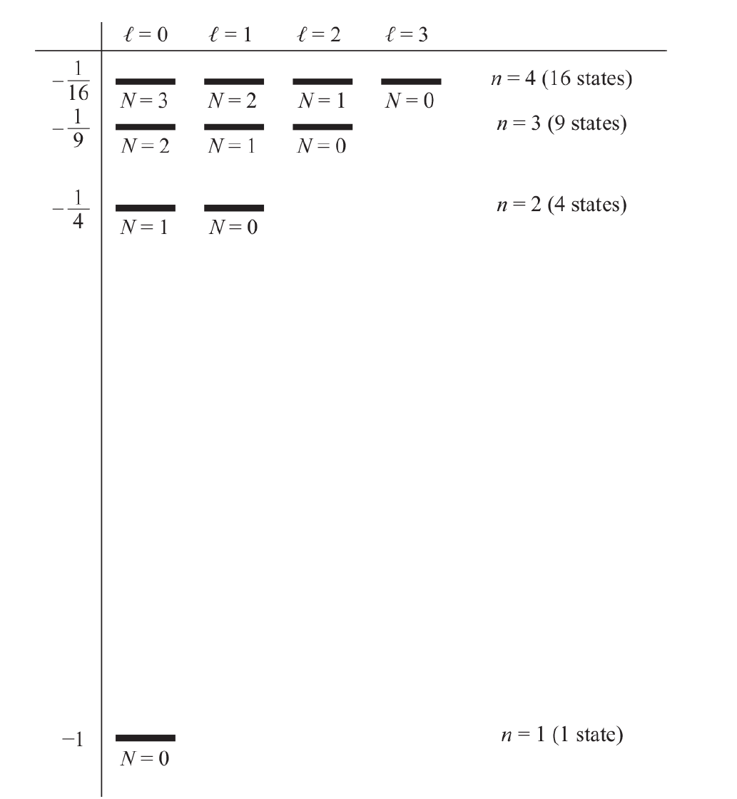
能量只與$n$有關
$$E_{n}=\left(−13.6\text{eV}\right)\left(\frac{1}{n^{2}}\right)$$
$$E_{n}=−\frac{m}{2}{\left(\frac{e^{2}}{4πε_{0}ℏ}\right)}^{2}\frac{1}{n^{2}}$$
$$ψ_{nlm}=R_{nl}\left(r\right)∙P_{lm}\left(θ\right)∙Φ_{m}\left(φ\right)$$
主量子數
$$n=positive integer$$
軌道量子數
$$l=0,1,2⋯n−1$$
軌道磁量子數
$$m=−l,−l+1⋯0,1,⋯l−1,l$$

Slide 63
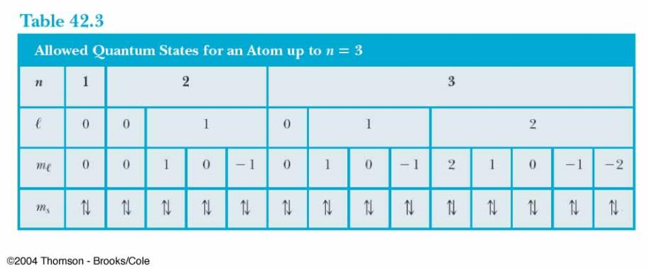
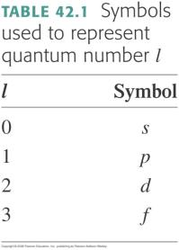
$$l=0,1,2⋯n−1$$
$$m=−l,−l+1⋯0,1,⋯l−1,l$$

Slide 64
定態波函數可以計算發現電子的機率密度。
機率密度：
$$P\left(r,θ,φ\right)\sim {\left|R(r)P_{m}^{l}\left(θ\right)e^{imφ}\right|}^{2}$$
與$φ$無關！這是因為選$L_{z}$本徵態。
可以以點的密度來代表機率密度的大小：
基態 1s
激發態$2s$

Slide 65
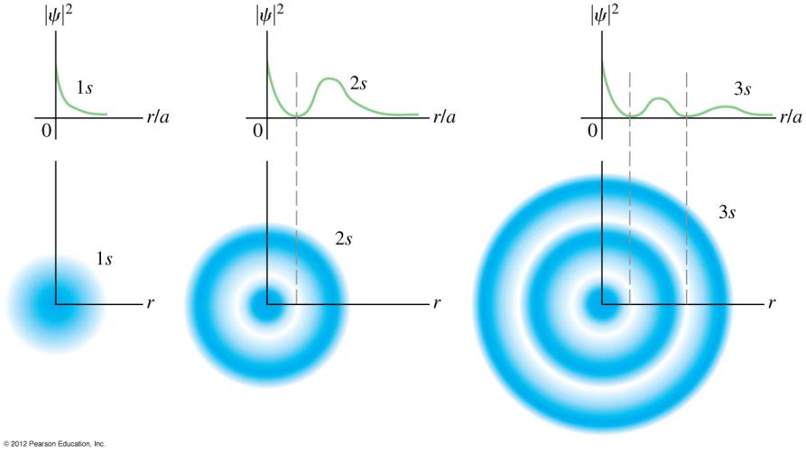
$$R_{nl}\left(r\right)=e^{−\frac{Z}{na_{0}}r}∙r^{l}∙\left(r\text{的}n−l−1\text{次的多項式}\right)$$
注意$R$有$n−l−1$個節點。

Slide 66
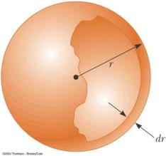
電子的機率密度就是在一個小的極座標體積內發現電子的機率
$${\left|R(r)P_{m}^{l}\left(θ\right)e^{imφ}\right|}^{2}∙dr∙rdθ∙r\sin{θ}dφ$$
極座標體積！
$$\sim {\left(R(r)\right)}^{2}r^{2}dr∙{\left(P_{m}^{l}\left(θ\right)\right)}^{2}\sin{θ}dθ∙dφ$$
我們也可以問在距離為$r$及$r+dr$間，無論方向發現該電子的機率：
$$P\left(r\right)∙dr$$
稱為Radial probability density 徑向機率密度：
那就要將半徑$r$厚度$dr$的球殼內機率加起來：也就是對$dθ∙dφ$積分。
已知$P_{m}^{l}\left(θ\right)$滿足歸一化：
$$\int{{\left(P_{m}^{l}\left(θ\right)\right)}^{2}\sin{θ}dθ∙dφ}=1$$
因此：
$$P\left(r\right)={\left[R(r)\right]}^{2}r^{2}$$

Slide 67
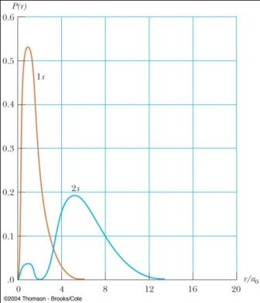
儘管波函數在原點最大，但電子最可能發現的距離並不是在原點。

Slide 68
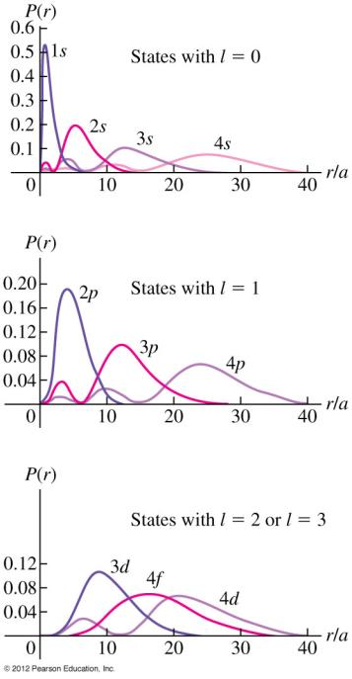
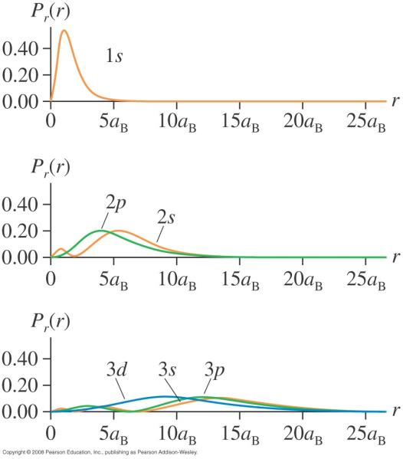
$P_{r}(r)$有$n−l−1$個節點。

Slide 69
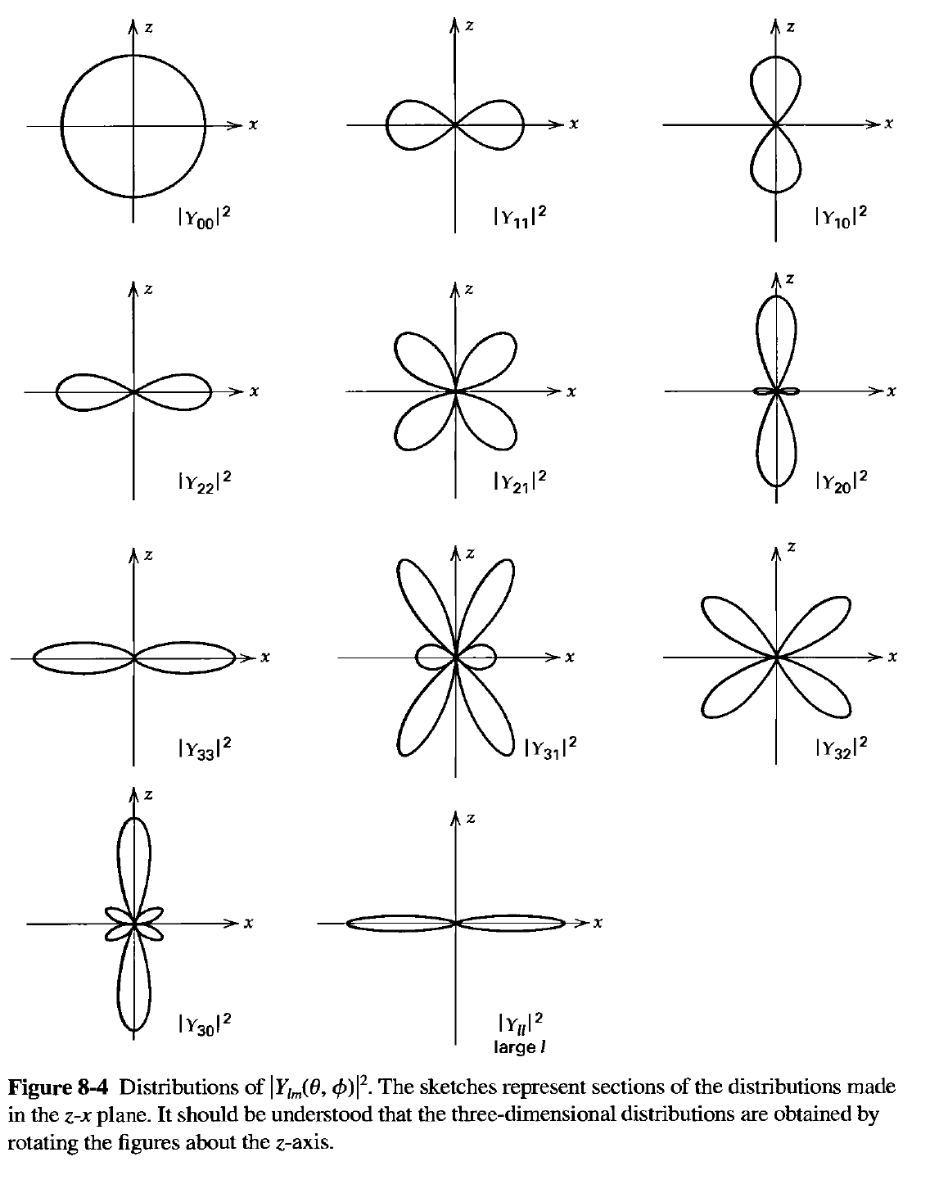
以下是以$r$代表各個方向的機率密度${\left(P_{m}^{l}\left(θ\right)\right)}^{2}$:
常數
水平面較大
垂直面較大

Slide 70
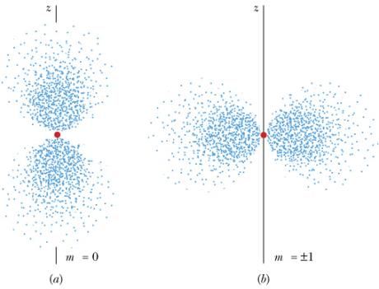
激發態$2p$
$$n=2,l=1,m=0,±1$$
波函數與角度$θ,φ$有關！但絕對值平方與$φ$無關。
點密度圖
常數
水平面較大
有時候會以陰影區域來標定一定大小以上的機率密度：

Slide 71
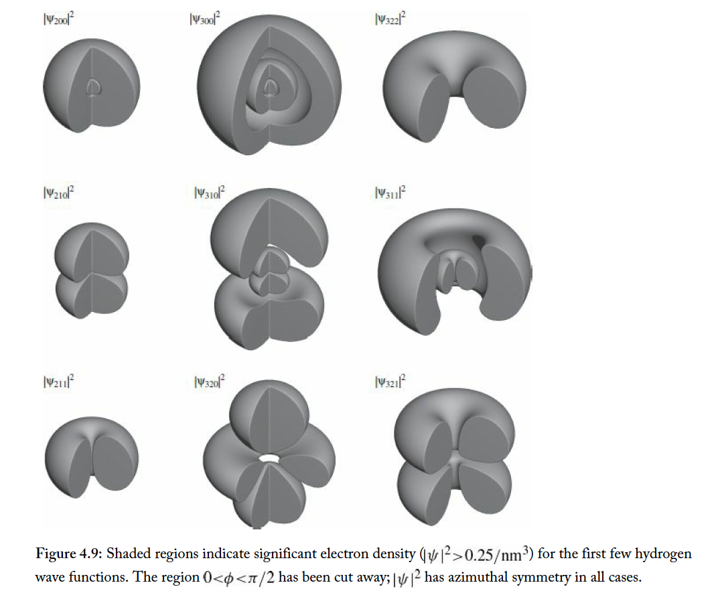

Slide 72
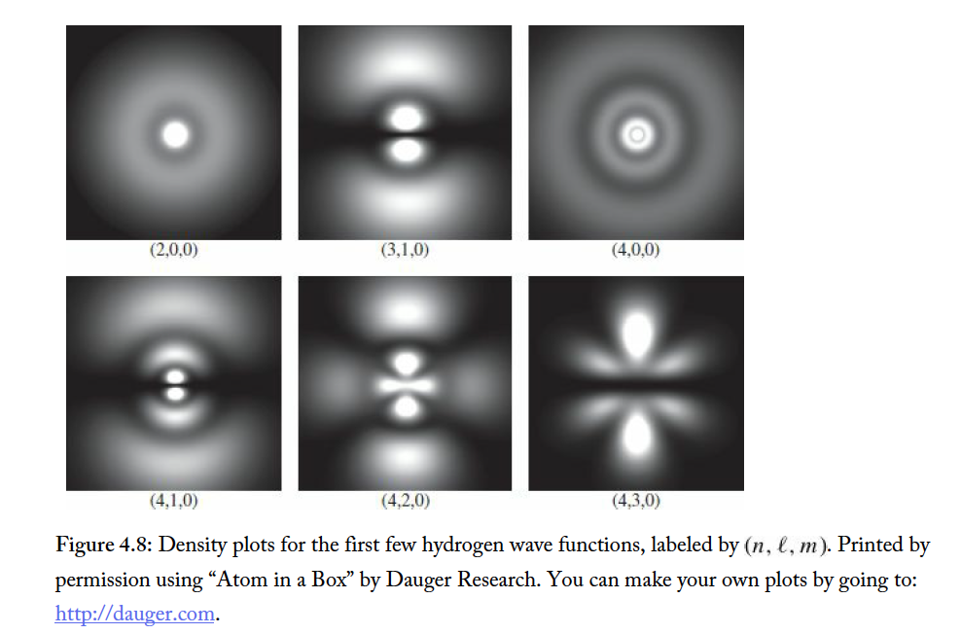

Slide 73
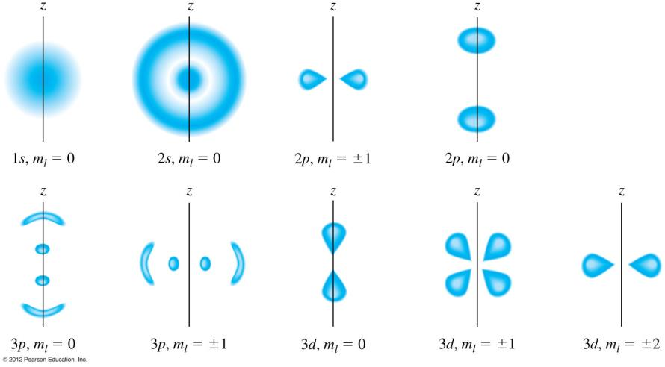

Slide 74
常數
水平面較大
垂直面較大
$m=l$時$Y_{ll}$在$x−y$水平面最大，而且越來越扁。

Slide 75
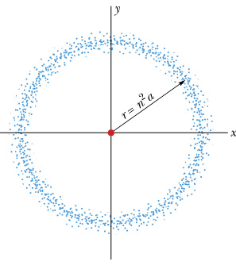
如果$l$同時也是最大值$n−1$，機率密度會集中於一個圓。
$$n=45,l=44, m=44$$
當量子數很大時，機率密度會集中於$x−y$平面上。

